Slide 1
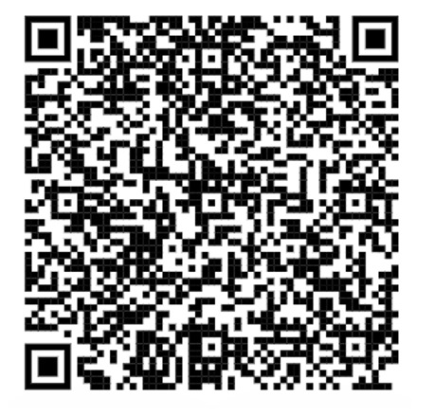
Sua opinião é muito importante.

Slide 2
Perseverança / Eternidade
ETERNAMENTE SUPRIDAS!
Notes:
Sempre tive preconceito em estudar teologia. Achava que estudando temas avulsos não tinham nada com doutrinas. Brinco com o Marcelo Berti, excelente teólogo, que prefiro ele como pastor, como se uma coisa fosse desassociada da outra.
Confesso que as situações do dia a dia que tenho vivido, me inclinam a ficar pensado em coisas materiais, gastos, espera irritante de fornecedores, meu bem estar comprometido, mas quando volto meu coração que esses aprendizados, fico extremamente envergonhada.

Slide 3
Introdução
Escrituras - (Maria)
A Palavra tem tudo o que precisamos.
Santidade - (Dani)
A Santidade de Deus acaba com nossa
autossuficiência.
Glória de Deus - (Renata)
Precisamos pensar adequadamente sobre
Deus para poder nos relacionarmos melhor.
Pecado - (Maria)
O pecado cega, vicia e complica a vida.
Nunca traz soluções.
Resgate - (Gisane)
Ser justo é andar com Deus - Oração por
perseverança.
Santificação - (Oswaldo)
É um processo de transformação - Deus
efetua!
Imagem de Deus - (Vlademir)
Houve uma deformação da imagem e
semelhança de Deus após a queda.
Notes:
O que dizer desses 2 meses? Que bênção de aulas! Um banquete pra nossas almas!

Slide 4
 |  |  | Passado | Presente | Futuro
Notes:
Vocês receberam uma folha, e canetas?

Slide 6
 |  |  | Passado | Presente | Futuro
 |  |  | JUSTIFICADO | SANTIFICADO | GLORIFICADO
Notes:
Quanto a doutrina

Slide 7
 |  |  | Passado | Presente | Futuro
 |  |  | JUSTIFICADO | SANTIFICADO | GLORIFICADO
 |  |  | LIVRE DA CULPA DO PECADO | LIVRE DO PODER DO PECADO | LIVRE DA PRESENÇA DO PECADO
Notes:
Quanto a ação do pecado em mim.

Slide 8
Graça
Graça
Graça
Graça
 | Morta |  | Passado | Presente | Futuro
 | Sem a graça |  | JUSTIFICADO | SANTIFICADO | GLORIFICADO
 | PECADO COM TOTAL PODER |  | LIVRE DA CULPA DO PECADO | LIVRE DO PODER DO PECADO | LIVRE DA PRESENÇA DO PECADO
 | ETERNAMENTE MORTA |  | Início da vida eterna | Continuidade da vida eterna | Vida eterna perfeita
 | O Espírito Santo e o diabo
Notes:
Quanto a eternidade. E a atuação da GRAÇA.

Slide 9
Graça
Graça
Graça
Graça
 | Morta |  | Passado | Presente | Futuro
 | Sem a graça |  | JUSTIFICADO | SANTIFICADO | GLORIFICADO
 | PECADO COM TOTAL PODER |  | LIVRE DA CULPA DO PECADO | LIVRE DO PODER DO PECADO | LIVRE DA PRESENÇA DO PECADO
 | ETERNAMENTE MORTA |  | Início da vida eterna | Continuidade da vida eterna | Vida eterna perfeita
 | O Espírito Santo e o diabo
ETERNIDADE = MORTE
ETERNIDADE = VIDA
Notes:
Agora, meu tema é futurístico, temos dificuldade de voltar nossos olhos para o que virá.
Eu também, em 2020, estive muito doente e uma tarde sozinha no hospital, junto com a Palavra e muito fraca, resolvi pensar na ETERNIDADE. Mas o Deus amoroso me mostrou que eu já era participante da eternidade desde maio de 82

Slide 10
Graça
Graça
Graça
Graça
 | Morta |  | Passado | Presente | Futuro
 | Sem a graça |  | JUSTIFICADO | SANTIFICADO | GLORIFICADO
 | PECADO COM TOTAL PODER |  | LIVRE DA CULPA DO PECADO | LIVRE DO PODER DO PECADO | LIVRE DA PRESENÇA DO PECADO
 | ETERNAMENTE MORTA |  | Início da vida eterna | Continuidade da vida eterna | Vida eterna perfeita
 | O Espírito Santo e o diabo |  | Não posso fazer nada. Tudo providenciado por Cristo. | Preciso deixar o E.S trabalhar em mim para que eu rejeite o pecado dia a dia. Ação em conjunto. | Deus está preparando e nos esperando num novo lugar e com um novo corpo.
ETERNIDADE = MORTE
ETERNIDADE = VIDA
Notes:
Quanto a minha atuação.

Slide 11
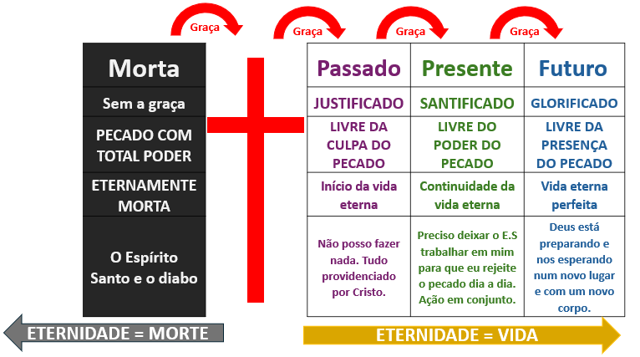
PERSEVERANÇA
Notes:
Olhando para o tema . Nos encontramos nesse quadro verde . É nesse espaço de tempo entre o já e o ainda não.

Slide 12
Eternamente supridos!
Perseverança:
persistir; ser constante; conservar-se; continuar (de alguma forma ou maneira); insistir...
Perseverar é o contrário de: renunciar, abandonar.

Slide 13
Perseverança
Estamos acostumados com coisas que deterioram.
Perseverar para nós é difícil (tratamento de saúde, faculdade, relacionamento, pureza, regime alimentar, etc).
Como a salvação é um presente, é difícil para nós imaginar um presente que não nos decepcione com o passar do tempo.
Mas a perseverança que estamos falando é assegurada por Deus.

Slide 14
Perseverança
A perseverança dos santos descreve o processo pelo qual Deus guarda cada um dos seus filhos adotivos, e a glorificação descreve a benção final.
Não é o nosso amor por Deus que nos mantém até o final, mas sim o amor inabalável de Deus por nós!
Notes:
V

Slide 15
Perseverança
Explicando o quadro através de Rm 8: 28-39
1 - A OBRA REDENTORA DE DEUS NO CORAÇÃO E NA VIDA DE SEUS
FILHOS, É ALGO QUE NINGUÉM PODE PARAR
²⁹ Pois Deus conheceu de antemão os seus e os predestinou para se tornarem semelhantes à imagem de seu Filho, a fim de que ele fosse o primeiro entre muitos irmãos.
³⁰ Depois de predestiná-los ele os chamou, e depois de chamá-los, os declarou justos, e depois de declará-los justos, lhes deu sua glória.

Slide 16
2 - DEUS EXERCE SUA SOBERANIA EM PROL DO BEM
REDENTIVO DE SEUS FILHOS
²⁸ E sabemos que Deus faz todas as coisas cooperarem para o bem daqueles que o amam e que são chamados de acordo com seu propósito.

Slide 17
3 - AO LONGO DO CAMINHO, DEUS SURPIRÁ TUDO
DE QUE SEUS FILHOS PRECISAM
³¹ Que podemos dizer diante de coisas tão maravilhosas? Se Deus é por nós, quem será contra nós?
³² Se ele não poupou nem mesmo seu próprio Filho, mas o entregou por todos nós, acaso não nos dará todas as outras coisas?

Slide 18
4 - NINGUÉM PODE FAZER ACUSAÇÃO CONTRA OS
FILHOS DE DEUS
³³ Quem se atreve a acusar os escolhidos de Deus? Ninguém, pois o próprio Deus nos declara justos diante dele.
³⁴ Quem nos condenará, então? Ninguém, pois Cristo Jesus morreu e ressuscitou e está sentado no lugar de honra, à direita de Deus, intercedendo por nós.

Slide 19
5 - NADA PODE SEPARAR OS FILHOS DE DEUS DO
SEU AMOR
³⁵ O que nos separará do amor de Cristo? Serão aflições ou calamidades, perseguições ou fome, miséria, perigo ou ameaças de morte?
³⁶ Como dizem as Escrituras: "Por causa de ti, enfrentamos a morte todos os dias; somos como ovelhas levadas para o matadouro".
³⁷ Mas, apesar de tudo isso, somos mais que vencedores por meio daquele que nos amou.

Slide 20
³⁸ E estou convencido de que nem morte nem vida, nem anjos nem demônios, nem o que existe hoje nem o que virá no futuro, nem poderes,
³⁹ nem altura nem profundidade, nada, em toda a criação, jamais poderá nos separar do amor de Deus revelado em Cristo Jesus, nosso Senhor.

Slide 21
Então posso viver de qualquer maneira? Rm 6: 15
NÃO!
Passagens que mostram que meu viver importa.
1 Co 9.24
Gl 6.9
Hb 10.36
Hb 12.1
Ap 3. 11
Notes:
- Precisamos alcançar um premio
Vamos colher
Receber a promessa
Vamos correr largando as cargas
- Vitória

Slide 22
Os afastados
2 grupos:
1º - São os que por longo tempo vivem como se nunca tivessem sido salvos.
Devemos orar por esses: Deus é capaz de fazer em seus corações aquilo que nós jamais podemos fazer. Abandonem, confessem e voltem.
2º - São os que tinham aparência mas não raiz (Mt. 20-21). Dizem Senhor, Senhor e Jesus diz: Eu nunca os conheci.
Devemos orar também. Mas para sua salvação.
Notes:
Bem, mas existe aqueles que não estão nem aí .

Slide 23
Glorificação
² Amados, já somos filhos de Deus, mas ele ainda não nos mostrou o que seremos quando Cristo vier. Sabemos, porém, que seremos semelhantes a ele, pois o veremos como ele realmente é. 1 Jo 3
SEREMOS COMO ELE É!
É difícil viver nesse tempo intermediário! Vivamos o agora entre imperfeições, mas tendo em vista um futuro sem imperfeições.
2 Pe 1.3
Notes:
Penso na Glorificação de modo bem lúdico.
Imagine que você foi convidada para uma festa VIP.
Meses de preparação para estar bem nesse dia. Ganharemos uma nova roupa, maravilhosa. O tapete vermelho será tremendo!

Slide 24
Glorificação
Eu não fui apenas aceita; tenho sido amada.
Eu não tenho sido apenas amada; tenho sido habitada pelo Espírito.
Eu não tenho sido apenas habitada; tenho sido capacitada.
Eu não tenho sido apenas capacitada; tenho sido transformada.
Eu não tenho sido apenas transformada; tenho sido sustentada.
E não tenho sido apenas sustentada; serei glorificada.
Notes:
Quantas fases! Quanto cuidado!

Slide 25
Glorificação
Momentos de confusão, de celebração e lágrimas ainda virão, mas, por sua graça, seguirei em frente, sabendo que quaisquer que sejam os vales escuros pelos quais eu seja conduzida e por mais tortuosa que seja minha estrada, há uma glória incalculável por vir.

Slide 26
Glorificação
Precisamos ser obedientes.
Precisamos ser submissas.
Precisamos perseverar.
Precisamos lembrar que sofreremos .
Mas que a Glória está garantida.

Slide 27
Orar: por aquilo que não podemos fazer.
Por olhos que vejam o que o pecado nos impede de ver.
Por um coração submisso e que queira ser transformado.
Para que Deus nos salve de nós mesmas.
Para que tenhamos desejo de lutar contra tentação.
Intercedemos por outros e pela saúde e crescimento da igreja.
Pedimos por problemas reais e significativos.
Quando oramos, deixamos de adorar o mundo e nos entregamos a adoração de nosso Pai Celeste.

Slide 28
Esperança
Sem Deus, sem esperança!
1 Pe 5:10-11
Você vive assim?
O sofrimento não é a última palavra. Deus é!
O desânimo não é senhor. Deus é!
O fracasso não governa. Deus governa!
A fraqueza não reina. Deus reina!

Slide 29
Eternidade
Nossa maneira de viver entre o já e o ainda não é muito importante pois haverá um momento onde seremos julgadas.
Será um justo julgamento.
Estaremos diante de Cristo, o Juíz, para prestar contas (pensamentos, palavras e ações).
Notes:
Não é julgamento para condenação. Imagine passando no caixa do mercado e depois da conta paga eles te dão cupons para retirar seu premio.
Alguns tem mais , outros menos..

Slide 30
Eternidade
¹¹ Sabendo que tudo isso vai ser destruído assim, então que tipo de gente vocês precisam ser? A vida de vocês deve ser agradável a Deus e dedicada a ele.¹² Esperem a vinda do Dia de Deus e façam o possível para que venha logo. Naquele dia os céus serão destruídos com fogo, e tudo o que há no Universo ficará derretido.¹³ Porém Deus prometeu, e nós estamos esperando um novo céu e uma nova terra, onde tudo será feito de acordo com a vontade dele. 2 Pe 3

Slide 31
Eternidade
Finalização das promessas: 1 Pe 5:4
⁴ E, quando o Grande Pastor aparecer, vocês receberão a coroa gloriosa, que nunca perde o seu brilho.
Algo incrivelmente belo após o incêndio.
É animados saber que esse fogo não será o fim.
Seria desencorajador tudo terminar na escuridão.
Notes:
Voltando as minhas imagens infantis.
Imagine um aniversário de antigamente, mesa, com um pratinho e chapeuzinho...
A hora era quem estivesse mais perto do aniversariante.

Slide 32
Eternidade
Finalmente teremos um novo lar.
A terra não será esse mundo ferido.
Tudo estará no devido lugar. Perfeição!
Será um cenário de paz e harmonia ininterruptas.
Essa é a glória gloriosa!

Slide 33
Conclusão
Vivamos com a mente voltada para a preparação, não para o destino.
Encontremos contentamentos na gratificação adiada.
Valorizamos a graça de Deus, ou o que mais desejamos é uma vida confortável, boas casas, carros, férias, boa comida e amigos?
O que Jesus poderia nos oferecer, que nos faria querer torna-lo nosso Rei?
Notes:
Mesmo que respondamos que faríamos Jesus Rei por razões egoístas, a GRAÇA nisto, pois o Senhor vai trabalhar em você.

